Slide 1
운영체제 안홍범

Slide 2
2.6 운영체제 설계 및 구현 – 설계 목표
- 시스템 설계시에는 시스템의 목표와 명세를 정의해야 한다.
- 설계는 하드웨어와 시스템 유형에 의해서도 영향을 받는다.
사용자 목적 : 사용하기 쉽고 편리하며, 배우기 쉽고, 믿을 수 있고, 안전하고, 신속해야 한다.
- 이런 특징을 구현하는 방법에 대해 일반적으로 합의된 사항이 없어서 시스템 설계 시 이러한 명세가
쓸모는 없음.
시스템 목적 : 설계, 구현, 유지 보수가 쉬워야 하며, 적응성, 신뢰성, 무오류, 효율성을 가져야 한다.

Slide 3
2.6 운영체제 설계 및 구현 – 기법과 정책
중요한 원칙은 기법으로부터 정책을 분리하는 것이다
기법은 어떤 일을 어떻게 할 것인가를 결정하는 것.
정책은 무엇을 할 것인가를 결정하는 것.
ex) 한 유형의 프로그램이 다른 유형의 프로그램보다 높은 우선순위를 가지도록 하는 기법에서 입출력 중심 프로그램과 CPU 중심 프로그램의 우선순위
정책 결정은 자원 문제 할당 문제에 있어 중요하다. 자원의 할당 여부를 결정할 필요가 있을 때마다 정책 결정을 해야 한다.
질문이 무엇이 아니라 어떻게일 때마다, 반드시 결정되어야 하는 것은 기법이다.

Slide 4
2.6 운영체제 설계 및 구현 – 구현
운영체제의 설계가 완료되면 구현되어야 한다.
초창기 운영체제는 어셈블리어로 작성되었다.
Linux와 Window는 주로 C로 작성되었다.
고급 언어나 최소한 시스템 구현 언어를 사용함으로써 코드를 빨리 작성할 수 있고, 더욱 간결하고, 이해하기 쉽고, 디버그하기도 쉽다.
운영체제가 고급 수준 언어로 작성되었을 경우에는 이식(다른 하드웨어로 옮기는 일)이 쉽다.
- ex) MS-DOS는 어셈블리어로 작성됨 -> Intel x86계열의 CPU에서만 수행가능
Linux 운영체제는 대부분 C로 작성됨 -> 다수의 다른 CPU에서 사용 가능
운영체제를 고급 수준 언어로 구현하는 것의 단점 : 속도가 느리고 저장 장치가 많이 소요된다. -> 현재의 시스템에서는 주된 문제가 되지 않는다.
운영체제의 주요 성능 향상은 좋은 자료구조와 알고리즘의 결과일 가능성이 크다.
- 소량의 코드만이 고성능이 중요하다 -> 시스템이 작성되어 정확히 작동한다면 동등한 어셈블리어로 대체할 수
있다.

Slide 5
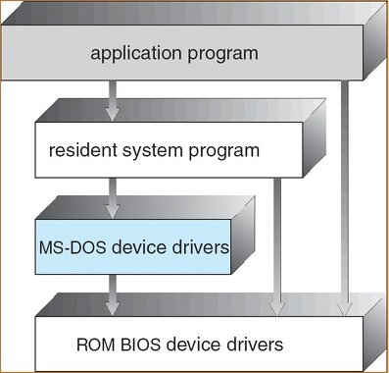
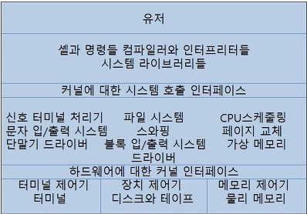
2.7 운영체제 구조 – 간단한 구조
운영체제를 제작할 때 일반적인 접근 방법은 한 개의 일관된 시스템보다는 태스크를 작은 구성 요소로 분할하는 것이다.
소형이면서 간단하고 제한된 시스템으로 시작되었지만 원래의 범위 이상으로 발전된 운영체제들이 있다.
ex ) MS-DOS -> 사용자 프로그램이 고장 나면 전체가 고장남... , UNIX (모놀리식 구조)
구현하기 어렵고 유지 보수하기 힘들지만 시스템 호출 인터페이스나 커널 안에서 통신하는 경우에는 오버헤드가 거의 없는 장점을 가지고 있다.
MS-DOS 층 구조
전통적인 UNIX 시스템 구조

Slide 6
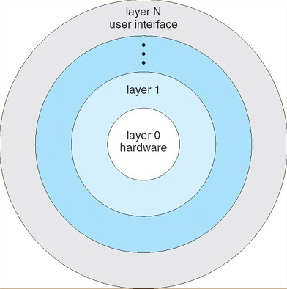
2.7 운영체제 구조 – 계층적 접근
계층적 접근 방식이란 운영체제가 여러 개의 층으로 나누어진다. 최하위 층은 하드웨어(0)이고, 최상위 층은 사용자 인터페이스(N)이다.
층 M은 자료구조와 상위 층에서 호출할 수 있는 루틴의 집합으로 구성된다. 또한 하위 층에 대한 연산을 호출할 수 있다.
층들은 단지 하위 층들의 서비스와 기능을 사용하므로 구현과 디버깅이 간단하다.
첫 번째 층은 하드웨어만을 사용하여 기능을 구현하기 때문에 나머지 시스템에 아무런 신경을 쓰지 않고 디버깅 할 수 있다. -> 디버깅 중 오류가 어느 층에 있는지 알 수 있음.
각 층은 자신보다 하위 수준의 층에 의해 제공된 연산들만 사용해 구현하므로 연산들이 무엇을 하는 지만 알면 된다.
계층적 접근 방법의 어려운 점은 여러 층을 적절히 정의하는 것이다. -> 각 층은 자신의 하위에 있는 계층들만 사용할 수 있기 때문
다른 유형의 구현 방법보다 효율성이 낮다 -> 계속 호출하며 수행 시간이 오래 걸림
계층 구조의 운영체제

Slide 7
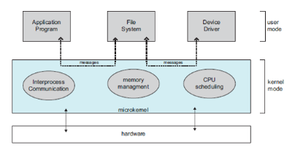
2.7 운영체제 구조 – 마이크로커널
중요하지 않은 구성 요소를 커널로부터 제거하고, 그것들을 시스템 및 사용자 수준 프로그램으로 구현하여 운영체제를 구성하는 방법이다. -> 보다 적은 커널!
주 기능은 클라이언트 프로그램과 사용자 공간에서 수행되는 다양한 서비스 간에 통신을 제공하는 것이다. -> 메시지 전달에 의해 제공된다.
운영체제의 확장이 용이하다, 이식이 쉽다 -> 모든 새로운 서비스는 사용자 공간에 추가된다.
대부분의 서비스가 사용자 프로세스로 수행되기 때문에 보다 높은 보안성과 신뢰성을 제공한다.
하지만 가중된 시스템 기능 오버헤드 때문에 성능이 나빠진다.
전형적인 마이크로커널의 구조

Slide 8
2.7 운영체제 구조 – 모듈
적재가능 커널 모듈 기법은 핵심적인 구성요소의 집합을 가지고 있고 부팅 때 또는 실행 중에 부가적인 서비스들을 모듈을 통하여 링크한다. ex) Solaris, Linux, Mac OS, Windows등의 현대 UNIX
커널은 핵심 서비스를 제공하고 다른 서비스들은 커널이 실행되는 동안 동적으로 구현하는 것이 핵심이다.
(새로운 기능을 직접 커널에 추가하는 경우 수정 사항이 생길 때마다 커널을 다시 컴파일 해야함.)
스케줄링
클래스
파일 시스템
장치 및 버스
드라이버
핵심 Solaris 커널
적재가능
시스템 호출
기타 잡다한
기능들
STREAMS
모듈
실행 파일
형식
Solaris 적재가능 모듈
Notes:
Unix 기반 운영체제 - Solaris

Slide 9
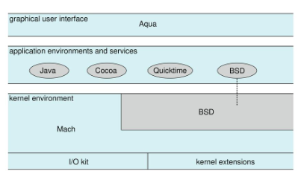
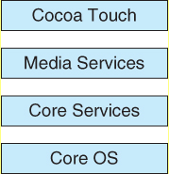
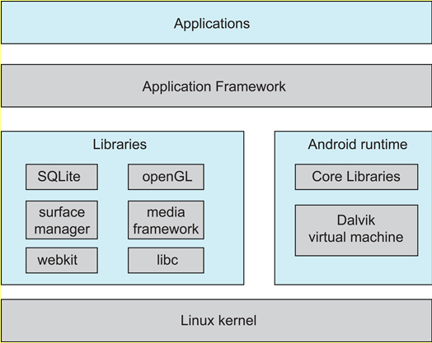
2.7 운영체제 구조 – 혼용 시스템
다양한 구조를 결합하여 성능, 보안 및 편리성 문제를 해결하려는 혼용 구조로 운영체제는 대부분 구성되어 있다.
Mac OS X 운영체제에서 상위 층들은 Aqua인터페이스, 응용 환경과 서비스를 제공한다. 특히 Cocoa 환경은 Objective-C 프로그래밍 언어를 위한 API를 명시한다. 이 층들의 아래에 커널 환경이 위치하고 있다.
iOS는 모바일 장치에 특화된 기능을 추가로 제공하지만 Mac OS X 응용을 직접 실행하지는 않는다. Cocoa Touch와 그래픽, 오디오 서비스를 제공하는 미디어 서비스와 클라우드 컴퓨팅과 데이터베이스 지원과 같은 다양한 기능을 제공하는 핵심 서비스 층으로 이루어져 있다.
Android 운영체제는 오픈소스라는 이유로 빠르게 인기가 높아졌다. 소프트웨어 스택의 바닥에는 Linux 커널이 존재하고 실행 환경은 핵심 라이브러리 집합과 Dalvik 가상기계를 포함한다. Java를 사용하여 응용을 개발하지만 Java API를 이용하지 않고 별도의 Android API를 이용한다.
Mac OS X 구조
Apple의 iOS 구조
Google의 Android 구조

Slide 10
2.8 운영체제 디버깅 – 장애 분석
디버깅은 넓은 의미로 하드웨어와 소프트웨어에서의 시스템의 오류를 발견하고 수정하는 행위를 뜻한다.
시스템에서 처리 중에 발생하는 병목 현상을 제거하여 성능을 향상시키려는 성능 조정도 디버깅에 포함된다.
만일 프로세스가 실패한다면 운영체제는 오류 정보를 로그 파일에 기록한다. 운영체제는 또한 프로세스가 사용하던 메모리를 캡처한 코어 덤프를 취하고 차후 분석을 위해 파일로 저장한다.
커널 장애는 충돌이라고 불린다. 프로세스 장애와 마찬가지로 오류 정보가 로그 파일에 저장되고 메모리의 상태가 충돌 덤프에 저장된다.

Slide 11
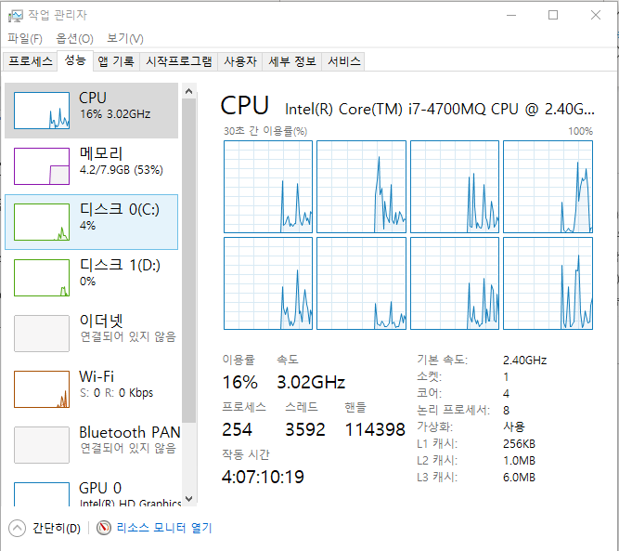
2.8 운영체제 디버깅 – 성능 조정
병목 지점을 발견하기 위하여 시스템 성능을 감시하기 위해 시스템 동작을 측정하고 표시할 수 있는 방법을 가지고 있어야 한다.
1. 많은 시스템에서 운영체제는 위와 같은 작업을 수행하기 위하여 시스템
동작의 추적 목록을 생산한다. 후에 분석 프로그램이 기록된 로그 파일을
처리하여 시스템 성능을 결정하고 병목 지점과 비효율성을 발견한다.
2. 사용자와 관리자가 병목을 찾기 위해 시스템의 다양한 구성요소들의
상태를 살펴보기 위한 목적을 가진 대화형 도구를 사용하는 것이다.
ex) UNIX 명령어 top, Windows의 작업 관리자
Windows 작업 관리자

Slide 12
2.9 운영체제 생성
일반적으로 운영체제는 다양한 주변 구성을 가진, 여러 사이트에 있는 여러 부류의 기계에서 수행되도록 설계되는 것이 일반적인데, 그 경우 시스템은 각 특정 컴퓨터 사이트를 위해 구성 혹은 생성되어야 하는데, 이 절차를 시스템 생성(SYSGEN)이라고 한다.
SYSGEN 프로그램은 아래와 같은 종류의 정보들이 반드시 결정되어야 한다.
1. 무슨 CPU가 사용되는지, 설치된 옵션은 무엇(부동소수점 연산 등)인지
2. 부트 디스크(보통 읽기 전용으로 되어 있으며 운영 체제나 유틸리티 프로그램을 부팅할 수 있는 이동식 디지털 매체
는 어떻게 포맷될 것인가? 얼마나 많은 섹션 또는 파티션으로 분할되어야 하고 어떤 내용들이 파티션에 저장되어
하는가?
3. 사용가능한 메모리의 크기는 얼마인가?
4. 어떠한 주변 장치가 사용 가능한가?
5. 어떠한 운영체제 옵션이 필요하고 어떤 매개변수 값이 사용되어야 하는가? – 어떠한 크기의 버퍼를 몇 개나 필요로
할지, 요구되는 CPU 스케줄링 알고리즘의 타입은 무엇인지, 지원될 프로세스의 최대 개수는 몇 개인지...

Slide 13
2.10 시스템 부트 - 1
하드웨어가 운영체제를 사용할 때 커널이 어디에 있는지, 어떻게 적재해야 하는지를 알려주는 절차는 시스템을 부팅하는 것으로 알려져 있다. 대부분의 컴퓨터 시스템에는 부트스트랩 프로그램 또는 부트스트랩 로더로 알려진 작은 크기의 코드가 커널을 찾고, 주 메모리에 적재하고, 수행을 시작한다.
PC와 같은 일부 컴퓨터 시스템은 단순한 부트스트랩 로더가 복잡한 부트 프로그램을 메모리에 적재하고, 적재된 부트 프로그램이 다시 커널을 적재하는 두 단계 절차를 사용한다.
컴퓨터가 전원을 키거나 재부팅을 하면 명령 레지스터가 미리 지정된 메모리 위치를 가리키고 그 곳에 있는 최초의 부트스트랩 프로그램은 ROM(read-only memory)안에 저장된다. -> ROM은 초기화할 필요도 없고 바이러스를 염려하지 않아도 됨.
부트 프로그램은 기계의 상태 진단, CPU 레지스터, 주 메모리의 내용 등 시스템들을 초기화하는 기능을 가지고 있다.
휴대전화, 태블릿, 게임 콘솔 등의 시스템들은 운영체제 전체를 ROM에 저장한다. -> 크기가 작거나 간단한 하드웨어를 지원하거나 험한 환경에서 실행되는 시스템에 적합함.
위 방식의 문제점은 부트스트랩 코드가 변경되면 ROM 하드웨어 칩을 교체해야 한다는 것 -> EPROM(erasable programmable ROM)으로 해결 - (EPROM은 쓰기 명령어가 주어지기 전 읽기 전용 상태를 유지함)

Slide 14
2.10 시스템 부트 - 2
변경할 필요가 없는 소프트웨어를 ROM에 기입하여 사용하는 것을 firmware라고 하는데 RAM에서 실행시킬 때보다 실행 속도가 떨어진다. -> 운영체제를 firmware에 저장 후 실행할 때는 RAM으로 복사하여 실행함. 또한 가격이 비싸고 용량이 크지 않음.
Windows, Mac OS X 및 Linux 같은 일반적인 운영체제 및 대용량 운영체제 또는 자주 변경되는 시스템에서는 부트스트랩 로더는 firmware에 있고 운영체제는 디스크에 존재한다.
부트스트랩은 고정된 위치의 디스크 블록 하나를 읽어 메모리에 적재하고 그 위치로부터 실행시킬 수 있는 코드를 가지는데 이 블록을 부트 블록이라고 한다.
디스크 상의 부트스트랩과 운영체제는 새 버전을 디스크에 기록함으로써 쉽게 변경이 가능하다.
부트 파티션을 가지고 있는 디스크는 부트 디스크 또는 시스템 디스크라고 불린다.

Slide 15
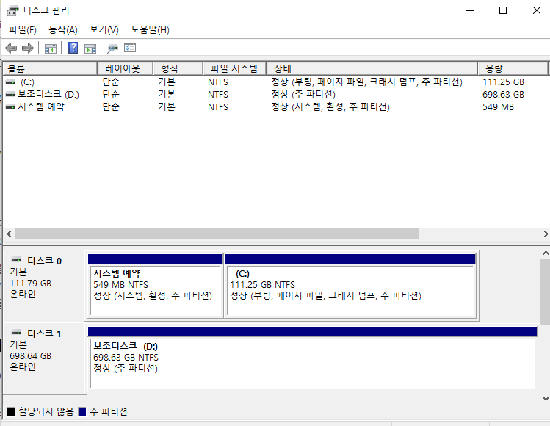
2.10 시스템 부트 - 3

Slide 16
감사합니다

